Slide 1
Konsep Dasar Statistika
Sumber :
Lind.Marchal.Wathen: Teknik-teknik Statistik dalam bisnis dan ekonomi
Statistik & Probabilitas

Slide 2
SISTEMATIKA
PENDAHULUAN
JENIS-JENIS VARIABEL
JENIS JENIS DATA
PENGUKURAN DATA
MENYAJIKAN DATA
LATIHAN SOAL
TUGAS
Statistik & Probabilitas

Slide 3

PENDAHULUAN
Statistika (statistic) didefinisikan sebagai suatu pengetahuan yang mempelajari cara-cara pengumpulan (collecting), pengolahan (processing), penyajian (presenting) dan penganalisisan (analyzing) data serta serta penarikan kesimpulan sebagai dasar pengambilan keputusan yang cukup beralasan berdasarkan fakta serta penganalisaan yang dilakukan.
Statistik & Probabilitas

Slide 4
PENDAHULUAN
Statistika deskriptif berkenaan dengan bagaimana data dapat digambarkan dideskripsikan) atau disimpulkan, baik secara numerik (menghitung rata-rata ) atau secara grafis (dalam bentuk tabel atau grafik), untuk mendapatkan gambaran sekilas mengenai data tersebut, sehingga lebih mudah dibaca dan bermakna. Ciri kusus: kesimpulan tidak dapat digeneralkan atau diberlakukan secara umum.
Statistika inferensial berkenaan dengan permodelan data dan melakukan pengambilan keputusan berdasarkan analisis data, misalnya melakukan pengujian hipotesis, melakukan estimasi pengamatan masa mendatang (estimasi atau prediksi), membuat permodelan hubungan (korelasi, regresi, ANOVA, deret waktu), dan sebagainya. Ciri khusus : memiliki populasi dan sampel
Statistik & Probabilitas

Slide 5

JENIS JENIS DATA
Data merupakan fakta-fakta yang dipercaya kebenarannya. Data merupakan bentuk jamak dari Datum (Informasi yang aktual). Data dapat dibedakan berdasarkan :
Sifat
Waktu
Sumber
Cara pengumpulan
Pengukuran
Statistik & Probabilitas

Slide 6
DATA BERDASARKAN SIFAT
Data kualitatif adalah data yang berbentuk kata-kata, bukan dalam bentuk angka. Data kualitatif diperoleh melalui berbagai macam teknik pengumpulan data misalnya wawancara, analisis dokumen, diskusi terfokus, atau observasi yang telah dituangkan dalam catatan lapangan (transkrip). Bentuk lain data kualitatif adalah gambar yang diperoleh melalui pemotretan atau rekaman video.
Data kuantitatif adalah data yang berbentuk angka atau bilangan. Sesuai dengan bentuknya, data kuantitatif dapat diolah atau dianalisis menggunakan teknik perhitungan matematika atau statistika. Berdasarkan proses atau cara untuk mendapatkannya, data kuantitatif dapat dikelompokkan dalam dua bentuk yaitu diskrit dan kontinu
Statistik & Probabilitas

Slide 7
DATA BERDASARKAN SIFAT
data kuantitatif dapat dikelompokkan dalam dua bentuk yaitu diskrit dan kontinu.
Data diskrit adalah data dalam bentuk angka (bilangan) yang diperoleh dengan cara membilang. Data diskrit akan berbentuk bilangan bulat (bukan bilangan pecahan). Contoh : jumlah unit barang, jumlah mahasiswa, jumlah universitas.
Data kontinu adalah data dalam bentuk angka/bilangan yang diperoleh berdasarkan hasil pengukuran. Data kontinu dapat berbentuk bilangan bulat atau pecahan tergantung jenis skala pengukuran yang digunakan. Contoh data kontinum misalnya: Tinggi badan Budi, berat badan, Suhu udara di ruang dll.
Statistik & Probabilitas

Slide 8
DATA BERDASARKAN WAKTU
Data cross-section adalah data yang menunjukkan titik waktu tertentu. Contohnya laporan keuangan per 31 desember 2006, data pelanggan PT. angin ribut bulan mei 2004.
Data Time Series/Data berkala adalah data yang datanya menggambarkan sesuatu dari waktu ke waktu atau periode secara historis. Contoh data time series adalah data perkembangan nilai tukar dollar amerika terhadap euro eropa dari tahun 2004 sampai 2006.
Statistik & Probabilitas

Slide 9
DATA BERDASARKAN SUMBERNYA
Data Internal adalah data yang menggambarkan situasi dan kondisi pada suatu organisasi secara internal.
Misal : data keuangan, data pegawai, data produksi, dsb.
Data eksternal adalah data yang menggambarkan situasi serta kondisi yang ada di luar organisasi. Contohnya adalah data jumlah penggunaan suatu produk pada konsumen, tingkat preferensi pelanggan, persebaran penduduk, dll.
Statistik & Probabilitas

Slide 10
DATA BERDASARKAN CARA PENGUMPULAN
Data penelitian dapat dikelompokkan dalam dua jenis yaitu data primer dan data sekunder.
Data primer adalah data yang diperoleh atau dikumpulkan oleh peneliti secara langsung dari obyek penelitian. Teknik yang dapat digunakan peneliti untuk mengumpulkan data primer antara lain observasi, wawancara, diskusi terfokus, dan penyebaran kuesioner.
Data Sekunder adalah data yang diperoleh atau dikumpulkan tidak secara langsung dari penelitian. Peneliti memperoleh data dari pihak pertama seperti di Biro Pusat Statistik (BPS), buku, laporan , jurnal, dan lain-lain.
Statistik & Probabilitas

Slide 11
DATA BERDASARKAN PENGUKURAN
Data nominal:data yang mempunyai arti label atau nama saja. Misal nama, gender, agama, warna, jenis olahraga, suku, partai, dll
Data ordinal: data yang memiliki label atau nama yang bermakna dan memiliki tingkatan. Misal setuju, tidak setuju dan sangat setuju, gelar, .
Data interval: data yang memiliki jarak dan tidak dapat dibandingkan. Misal prestasi, IQ, dll.
Data rasio: data yang memiliki jarak tapi bisa dibandingkan. Misal umur, pendapatan, berat badan, dll.
Statistik & Probabilitas

Slide 12
MENYAJIKAN DATA
Biasa, distribusi frekuensi, distribusi frekuensi relatif, distribusi kumulatif naik.
Tabel
garis, batang, pencar, lingkaran (pie chart) Histogram, poligon, ogive, lambang, peta
Diagram
Ukuran Data (mean, median,modus, variansi dll)
Statistik & Probabilitas

Slide 13

TABEL BIASA
Pengelompokan sejumlah data menjadi kelas-kelas yang tidak terikat satu sama lain yang menunjukan jumlah pengamatan setiap kelas.
Contoh:
Data Harga Saham Bursa Efek Indonesia 06-01-2016
Code | Prev | Open
AKKU | 300 | 320
AKPI | 875 | 975
ALMI | 201 | 218
ALTO | 327 | 325
AMAG | 360 | 368
AKRA | 7125 | 7250
AISA | 1180 | 1220
Statistik & Probabilitas

Slide 14
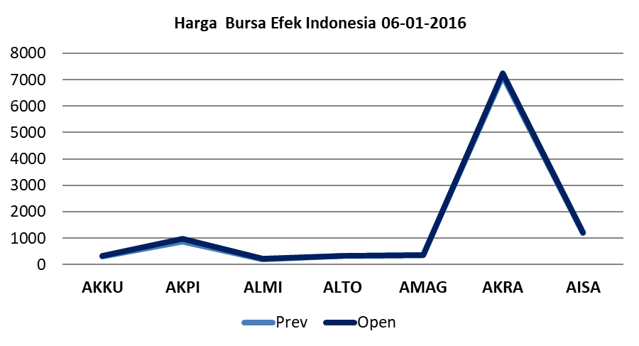
MENYAJIKAN DATA
DIAGRAM GRARIS
Penyajian data yang diperoleh dalam bentuk garis lurus yang digunakan untuk menunjukan data pengamatan dari waktu ke waktu secara berurutan.
Contoh:
Harga Saham
Nama Saham
Statistik & Probabilitas

Slide 15
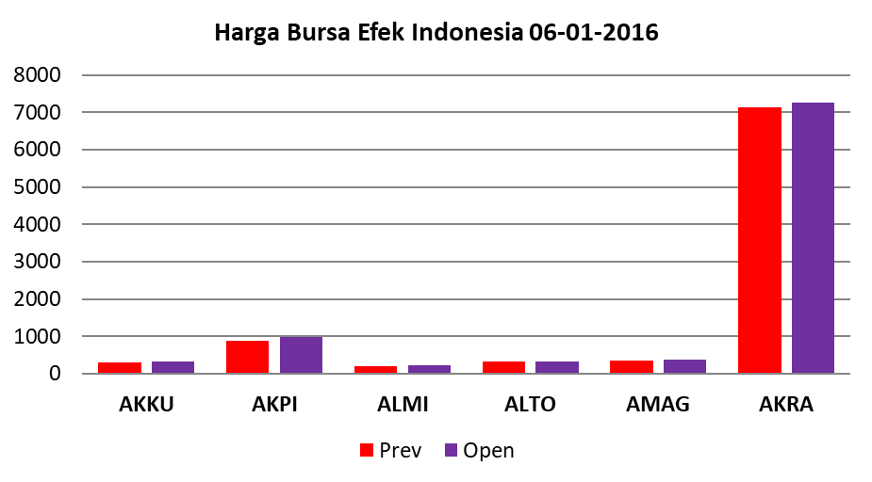
PENYAJIAN DATA
DIAGRAM BATANG
Penyajian data dalam bentuk balok atau batang biasanya digunakan untuk membandingkan frekuensi dari beberapa kelompok data yang disertai skala sehingga data mudah dibaca.
Contoh:
Harga Saham
Nama Saham
Statistik & Probabilitas

Slide 16
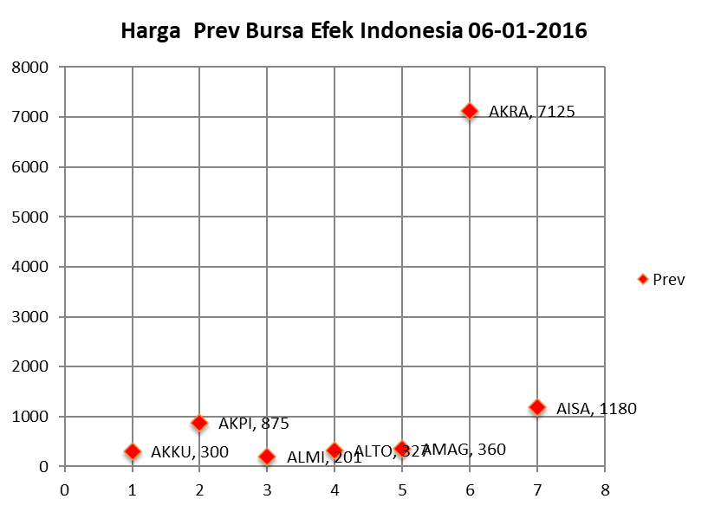
PENYAJIAN DATA
DIAGRAM PENCAR (Scater Plot)
Penyajian data yang berbentuk titik-titik yang menyebar yang digunakan untuk menunjukan gugusan titik-titik yang menggambarkaan data korelasi dan regresi
Contoh:
Harga Saham
Nama Saham
Statistik & Probabilitas

Slide 17
PENYAJIAN DATA
TABEL DISTRIBUSI RELATIF
Penyajian data statistik dalam bentuk persentase diperoleh dari nilai setiap item dibagi dengan nilai total item dikali 100.
Contoh:
Data rincian pengeluaran Djarum Foundation 2004.
Buatlah distribusi relatifnya!
Rincian Pengeluaran | Jumlah (Ribuan) | Persentase
Hadiah | 1.276,0 | 59,3
Dana pendidikan | 648,1 | 30,0
Bonus/komisi | 132,8 | 6,2
Biaya operasional | 97,7 | 4,5
Total | 2.154,6 | 100
Statistik & Probabilitas

Slide 18
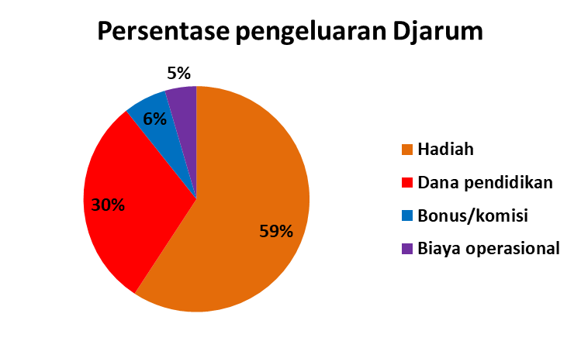
PENYAJIAN DATA
DIAGRAM LINGKARAN (PIE CHART)
Penyajian data statistik berbentuk lingkaran untuk menunjukan persentase beberapa kelompok data.
Contoh:
Data rincian pengeluaran Djarum Foundation 2004.
Buatlah diagram Pie chart!
Statistik & Probabilitas

Slide 19
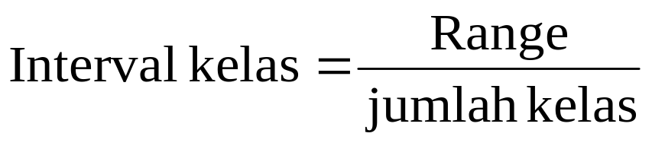
PENYAJIAN DATA
DISTRIBUSI FREKUENSI
Langkah-langkah penyusunan distribusi frekuensi:
Data mentah diurutkan mulai dari yang terkecil sampai dengan terbesar
Tentukan jumlah kelas. Jumlah kelas dapat ditentukan dengan menggunakan rumus Sturgess:
        Jumlah kelas = 1 + 3,322 log n
Range = data terbesar – data terkecil
Statistik & Probabilitas

Slide 20
PENYAJIAN DATA
DISTRIBUSI FREKUENSI
Berikut adalah data tinggi badan mahasiswa Teknik Informatika di semester yang lalu. Anda diminta untuk Membuat tabel distribusi frekuensi menggunakan rumus Sturgess!
155 152 157 155 159 160 155 154
153 150 162 165 160 157 150 170
165 160 165 162 159 154 152 151
155 171 169 162 167 160 158 163
149 154 153 167 158 166 168 153
Statistik & Probabilitas

Slide 21
PENYAJIAN DATA
DISTRIBUSI FREKUENSI
Jawab
Jumlah kelas = 1 + 3,322 log n = 1+ 3,322 log 40 = 6,322 ≈ 6
Range = 171 – 149 = 22
Interval kelas = 22/6 = 3,67 ≈ 4
Jumlah kelas | Interval | Frek
1 | - 152 | 6
2 | 153 – 156 | 10
3 | 157 – 160 | 10
4 | 161 – 164 | 4
5 | 165 – 168 | 7
6 | 169 – 172 | 3
Total |  | 40
155 152 157 155 159 160 155 154
153 150 162 165 160 157 150 170
165 160 165 162 159 154 152 151
155 171 169 162 167 160 158 163
149 154 153 167 158 166 168 153
Statistik & Probabilitas

Slide 22
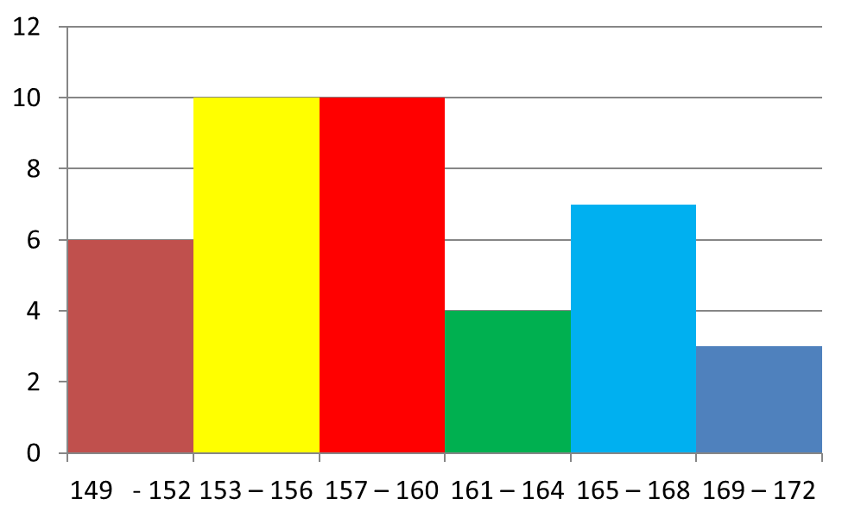
PENYAJIAN DATA
HISTOGRAM
Jawab b :
Jumlah Mahasiswa
Tinggi Badan Mahasiswa
Statistik & Probabilitas

Slide 23
LATIHAN SOAL
SOAL 1
Identifikasikan dari informasi di bawah ini, yang mana yang merupakan data diskrit dan yang mana yang merupakan data kontinu:
Tinggi badan mahasiswa program studi manajemen Universitas Bunda Mulia.
Banyaknya mobil Avanza yang terjual setiap harinya di showroom Auto 2000.
Banyaknya saham yang terjual setiap hari di pasar saham.
Usia pemakaian bohlam yang diproduksi oleh sebuah pabrik di kota Z.
Pendapatan tahunan seorang agen asuransi.
Temperatur yang tercatat di biro cuaca setiap jam setiap hari.
Statistik & Probabilitas

Slide 24
LATIHAN SOAL
SOAL 2
Tabel di bawah ini menunjukkan perkembangan jumlah programer di jakarta.
Anda diminta untuk:
Buatlah diagram garis
Buatlah diagram batang,
Buatlah tabel distribusi relatif
Bulatlah diagram lingkkaran/pie chart.
Tahun | 2009 | 2010 | 2011 | 2012 | 2013 | 2014 | 2015
Jumlah Programer | 150 | 165 | 199 | 250 | 265 | 350 | 300
Statistik & Probabilitas

Slide 25
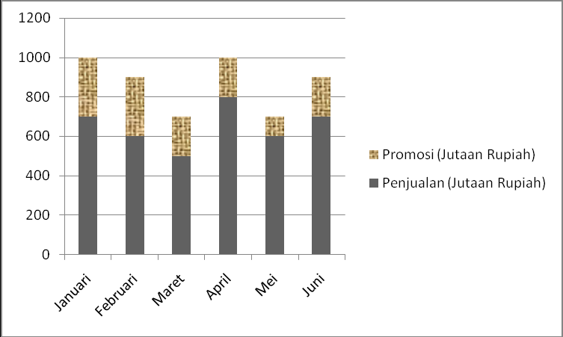
LATIHAN SOAL
SOAL 3
Berikut adalah grafik laporan penjualan dan biaya promosi dari PT X selama semester pertama di tahun 2013 yang lalu. Grafik tersebut dibuat dalam bentuk grafik batangan komponen ganda. Anda diminta untuk mengkonklusikan grafik tersebut ke dalam sebuah tabel!
Statistik & Probabilitas

Slide 26
LATIHAN SOAL
SOAL 4
PT Auto merupakan perusahaan yang bergerak di bidang produksi ban untuk berbagai tipe kendaraan bermotor. Lissa, manajer produksi dari PT Auto diminta untuk terus mengawasi jumlah produksi untuk mengantisipasi kurangnya persediaan dan distribusi barang di pasar. Untuk itu, Lissa mengumpulkan data persediaan ban yang ada di gudang yang dapat dilihat pada tabel berikut ini:
Produksi (unit) | Frekuensi
... - ... | 5
85 - ... | 5
125 - ... | 8
… - ... | 7
... - ... | 6
Anda diminta untuk:
Lengkapi tabel distribusi frekuensi!
Hitung frekuensi relatif!
Gambarlah histogram
Statistik & Probabilitas

Slide 27


Statistik & Probabilitas

